Slide 1
القبول الشامل (UA) لأسماء النطاقات وعناوين البريد الإلكتروني
[اسم المُقدِّم] / جلسة التوعية بيوم القبول الشامل / [يوم، شهر] 2025

Slide 2
العالم الذي نعيش فيه متعدد اللغات!
إن استخدام اللغة متنوع على الصعيد العالمي. وتحتل اللغة الإنجليزية المرتبة الثالثة من حيث المتحدثين الأصليين في جميع أنحاء العالم، بعد اللغتين الصينية والإسبانية. وتمثل اللغة الإنجليزية 52% من إجمالي المحتوى المتوفر على الإنترنت غير أن النسبة آخذة في التناقص.
اللغة | المتحدثون
الصينية | 1,346,000,000
الإسبانية | 485,063,960
الإنجليزية | 379,682,200
العربية | 373,000,000
الهندية | 344,650,870
البرتغالية | 236,266,650
البنغالية | 233,808,880
الروسية | 146,954,150
المصدر
https://www.britannica.com/topic/languages-by-number-of-native-speakers-2228882
المصدر:
https://www.statista.com/statistics/262946/most-common-languages-on-the-internet/

Slide 3
التعددية اللغوية، مفتاح الإدماج الرقمي
يسهم الإنترنت المتنوع لغويًا إسهامًا كبيرًا في بناء مجتمع قائم على المعرفة من خلال رأب الانقسام الرقمي.
وهي أحد المبادئ الأساسية في إعلان جنيف الصادر عن القمة العالمية لمجتمع المعلومات في عام 2003، الذي تحول فيما بعد إلى الالتزام "نحو تعدد لغات الإنترنت" في جدول أعمال تونس للقمة العالمية لمجتمع المعلومات WSIS في عام 2005.
تعزيز إدخال التعددية اللغوية في أسماء النطاقات وعناوين البريد الإلكتروني من خلال تنفيذ برامج وتقوية التعاون من أجل النشر والاستخدام العالمي لها.
طلبت منظمة الأمم المتحدة للتربية والعلوم والثقافة "اليونسكو" في توصياتها الصادرة في عام 2003 بشأن التعددية اللغوية والوصول الشامل إلى الفضاء السيبراني تخفيف وطأة الحواجز اللغوية على الإنترنت من خلال الوصول إلى المحتوى وبناء القدرات والسياسات الوطنية والبحث التعاوني والتنمية والتكييف المحلي للتكنولوجيا باستخدام قدرات موسعة متعددة اللغات.
في الآونة الأخيرة، يطالب الميثاق الرقمي العالمي بجعل الوصول إلى التقنيات الرقمية أكثر سهولة وأقدر على تحمل نفقاتها لكل شخص، بما في ذلك مختلف اللغات والأنساق.

Slide 4
نظام أسماء النطاقات وICANN
اسم النطاق هو اسم فريد يُشكل الأساس لمحددات مواقع الويب الموحدة (URL) التي يستخدمها الأشخاص للعثور على مصادر المعلومات على الإنترنت (مثل صفحات الويب وخوادم البريد الإلكتروني والصور ومقاطع الفيديو).
يقوم اسم النطاق نفسه بتحديد عنوان محدد على الإنترنت ينتمي إلى كيان ما مثل شركة أو منظمة أو مؤسسة أو فرد.
لكل جهاز متصل بالإنترنت عنوان IP فريد. على سبيل المثال، فإن اسم النطاق:icann.org له عنوان IP وهو: 192.0.43.7.
تساعدنا أسماء النطاقات وعناوين بروتوكول الإنترنت (IP) معًا على التنقل عبر الإنترنت.
تساعد مؤسسة الإنترنت للأسماء والأرقام المخصصة (ICANN) في تنسيق هذه المعرفات الفريدة ودعمها في جميع أنحاء العالم. مهمة ICANN هي ضمان شبكة إنترنت عالمية مستقلة وآمنة وموحدة.

Slide 5
تطور نطاقات المستوى الأعلى (TLD) ونظام اسم النطاق DNS
في الماضي، كانت نطاقات المستوى الأعلى (TLD) تتكون في الغالب من حرفين أو ثلاثة أحرف طويلة مكونة بأحرف لاتينية a-z (مثل، com. وorg.).
أتاح تطور نظام اسم النطاق DNS لنطاقات المستوى الأعلى TLD أن تكون أحدث وأطول. ويوجد الآن حوالي 1200 من نطاقات gTLD العامة الجديدة التي تمثل علامات تجارية ومجتمعات ومناطق جغرافية (مثل photography. وlondon.).
تتضمن نطاقات المستوى الأعلى TLD الجديدة أيضًا أسماء نطاقات مدوّلة (IDN)، التي تتيح أسماء نطاقات بلغات ونصوص محلية مثل "例子." و".مثال" ("example" مكتوبة باللغتين الصينية والعربية).
يمكن أيضًا تدويل علامات أخرى داخل اسم نطاق، مما يسمح بأن يكون اسم النطاق بلغة ونص محليين بالكامل. وتعتبر أسماء النطاقات المدوّلة IDN منفصلة عن المحتوى على الإنترنت، الذي يمكن أن يكون أيضًا متعدد اللغات.
الجولة القادمة لنطاقات gTLDستواصل توسيع نظام اسم النطاق DNS وإتاحة فرص جديدة للمليار القادم من الأشخاص الذين ينتظرون الوصول إلى إنترنت أكثر تعددية في اللغات وأكثر شمولًا بلغتهم أو نصهم.

Slide 6
نطاقات المستوى الأعلى لرمز بلد بأسماء النطاقات المدوّلة IDN
هناك إجمالي 61 نطاق من نطاقات المستوى الأعلى لرموز البلدان ذات أسماء النطاقات المدوَّلة تم تفويضها من أجل 42 دولة ومنطقة.
Հայ البحرين বাংলা бел бг 中国 中國 مصر გე ελ ישראל भारत ભારત இந்தியா ഭാരതം 한국 ລາວ мкд
اطلع على القائمة الكاملة على https://www.icann.org/resources/pages/fast-track-2012-02-25-en.

Slide 7
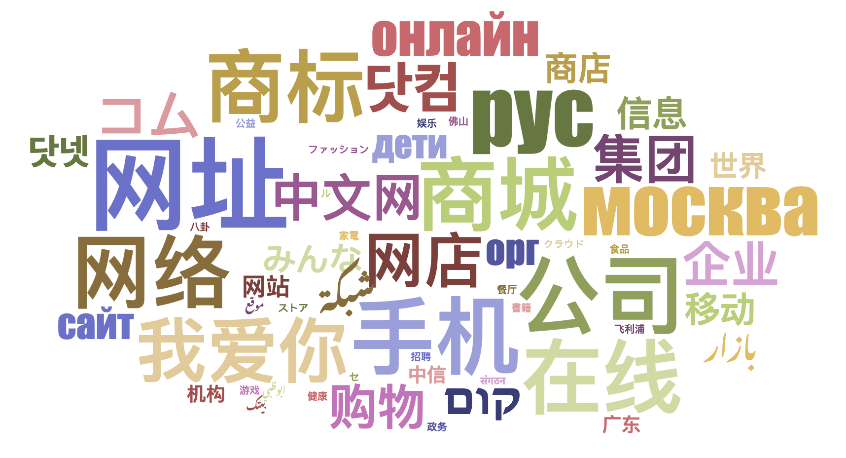
نطاقات المستوى الأعلى العامة (gTLD) بأسماء النطاقات المدوّلة IDN
تم تفويض عدد 90 من نطاقات المستوى الأعلى العامة gTLD بأسماء النطاقات المدوّلة IDN

Slide 8
تطور عناوين البريد الإلكتروني
في البداية لم تكن عناوين البريد الإلكتروني متوفرة أيضًا باللغات والنصوص المحلية.
يعالج تدويل عناوين البريد الإلكتروني (EAI) هذا القيد ويتيح وجود عناوين بريد إلكتروني بلغات ونصوص المحلية.
لا ترتبط عناوين البريد الإلكتروني المدوَّلة بالنص الموجود في متن رسالة البريد.

Slide 9
أمثلة على أسماء النطاقات المدوّلة IDN
الأرمينية
الأوريا
الجيورجية
الكورية
المالايالامية
العربية
համընդհանուր-ընկալում-թեստ.հայ
ଯୁନିଭରସାଲ-ଏକସେପ୍ଟନ୍ସ-ଟେଷ୍ଟ.ଭାରତ
უნივერსალური-თავსობადობის-ტესტი.გე
다국어도메인이용환경테스트.한국
സാർവത്രിക-സ്വീകാര്യതാ-പരിശോധന.ഭാരതം
تجربة-القبول-الشامل.موريتانيا

Slide 10
أمثلة على البريد الإلكتروني المدوّل
الأرمينية
الصينية
الديفنجارية
العربية
الأغريقية
التاميل
Էլփոստ-թեստ@համընդհանուր-ընկալում-թեստ.հայ
电子邮件测试@普遍适用测试.我爱你
ईमेल-परीक्षण@सार्वभौमिक-स्वीकृति-परीक्षण.संगठन
تجربة-بريد-الكتروني@تجربة-القبول-الشامل.موريتانيا
ηλεκτρονικό-μήνυμα-δοκιμή@καθολική-αποδοχή-δοκιμή.ευ
மின்னஞ்சல்-சோதனை@பொது-ஏற்பு-சோதனை.சிங்கப்பூர்

Slide 11
التحدي
تسمح نطاقات المستوى الأعلى لاسم النطاق المدوّل IDN TLD لأسماء النطاقات وعناوين البريد الإلكتروني متعددة اللغات للمجتمعات بالتسجيل والاستخدام، مما يسمح بمزيد من الإدماج الرقمي.
لكن هناك مشكلات في قبولها الشامل، على سبيل المثال، يُرفض بريد إلكتروني صالح من خلال نموذج مستخدم على موقع ويب ويُعرض بشكل غير صحيح من اليسار إلى اليمين بدلاً من اليمين إلى اليسار:

Slide 12
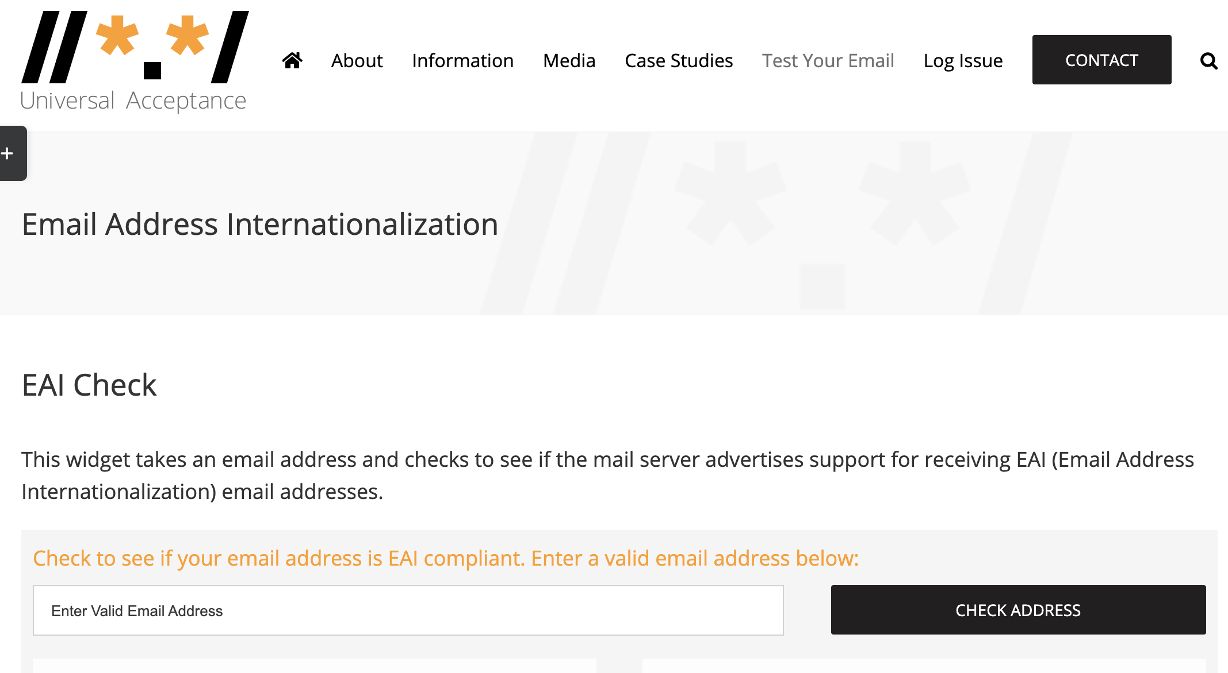
هل يدعم خادم البريد الإلكتروني لديك تدويل عناوين البريد الإلكتروني EAI؟
أدخل بريدك الإلكتروني وتحقق الآن على: /https://uasg.tech/eai-check

Slide 13
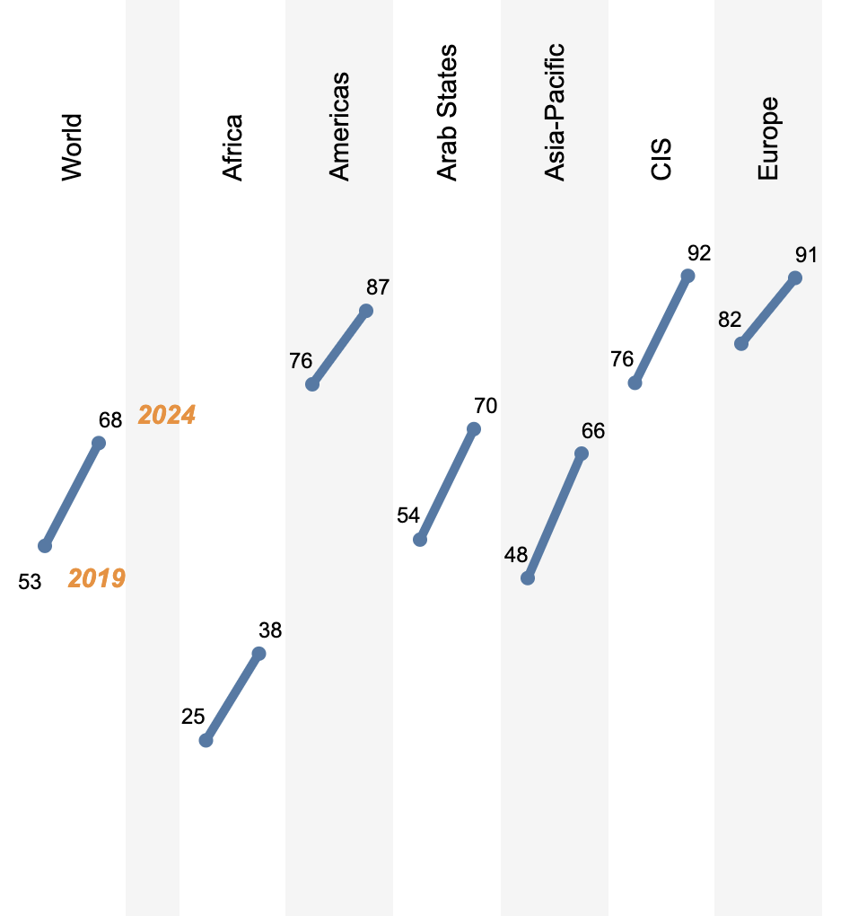
الإدماج الرقمي، فرصة
5.5 مليار
مستخدمي الإنترنت في جميع أنحاء العالم
68%
مستخدمو الإنترنت
ما تزال نسبة 32% من سكان العالم –أي حوالي 2.6 مليار شخص– غير متصلين بالإنترنت؛ ويرتكزون في المقام الأول في آسيا وأفريقيا (شاهد نسبة الزيادة).
يتواصل العديد من المتصلين بالإنترنت بالفعل ومعظم من سيتصلون بالإنترنت بلغاتهم الأصلية.
المصدر: /https://www.itu.int/itu-d/reports/statistics/2024/11/10/ff24-internet-use

Slide 14
ما هو القبول الشامل (UA)؟
على الرغم من تطور نظام اسم النطاق DNS، إلا أن عمليات التحقق التي تستخدمها العديد من تطبيقات البرامج للتحقق من صحة أسماء النطاقات وعناوين البريد الإلكتروني لا تزال قديمة.
بالإضافة إلى ذلك، ليست كل بوابات الإنترنت مبرمجة لفتح حساب مستخدم بعنوان بريد إلكتروني ذي صلة، مما يترك العديد من الأشخاص غير قادرين على التنقل عبر الإنترنت باستخدام لغتهم وهويتهم على الإنترنت التي يختارونها.
القبول الشامل UA الذي يعتبر أفضل ممارسات الامتثال التقني يحل هذه المشكلات من خلال ضمان إمكانية استخدام كافة أسماء النطاقات وعناوين البريد الإلكتروني الصالحة، بغض النظر عن النص أو اللغة أو طول الأحرف، على قدم المساواة بواسطة كافة التطبيقات والأجهزة والأنظمة التي تدعم الإنترنت.
تحقيق القبول الشامل UA يضمن لكل شخص القدرة على التصفح والتواصل عبر الإنترنت باستخدام اسم النطاق وعنوان البريد الإلكتروني اللذين يختارهما ويتماشيا على أحسن وجه مع اهتماماته وأعماله وثقافته ولغته ونصه.

Slide 15
هدف القبول الشامل وأثره
الهدف
أن تعمل جميع أسماء النطاقات وعناوين البريد الإلكتروني الصالحة في جميع التطبيقات البرمجية.
الأثر
تعزيز اختيار المستهلك، وتحسين المنافسة، وتوفير وصول أوسع للمستخدمين النهائيين.

Slide 16
لماذا يعتبر القبول الشامل UA مهمًا؟
يمكن أن يساعد القبول الشامل UA أيضًا في الآتي:
دعم شبكة إنترنت متنوعة ومتعددة الثقافات واللغات.
إتاحة المزيد من الثقة وحرية التعبير عن الرأي.
تمكين قدر أكبر من المنافسة والابتكار واختيار المستهلك.
خلق فرص اجتماعية وفرص أعمال.
تقديم مزايا وظيفية للمطورين ومديري الأنظمة.
مساعدة الحكومات وصناع السياسات في التواصل مع مواطنيهم.

Slide 17
جعل التطبيقات جاهزة للقبول الشامل UA
دعم جميع أسماء النطاق وعناوين البريد الإلكتروني الصالحة:
القبول: يمكن للمستخدم إدخال أحرف من نصه المحلي في حقل نصي.
التحقق من الصحة: يقبل البرنامج الأحرف ويتعرف بصلاحيتها.
العملية: يجري النظام عمليات باستخدام الأحرف.
التخزين: يمكن لقاعدة البيانات تخزين النص من دون كسر أو إتلاف.
العرض: عند إحضار المعلومات من قاعدة البيانات تُعرض عرضًا صحيحًا.
العرض
التخزين
العملية
التحقق من الصحة
القبول

Slide 18
العمل نحو الجاهزية للقبول الشامل UA
أنشأ مجتمع ICANN المجموعة التوجيهية للقبول الشامل (UASG) لتعزيز الجاهزية للقبول الشامل UA على الصعيد العالمي.
تعمل ICANN بنشاط على تعزيز القبول الشامل UA وتدعم المجموعة التوجيهية للقبول الشامل UASG ماليًا.
تعمل المجموعة التوجيهية للقبول الشامل UASG وICANN لتحقيق الجاهزية للقبول الشامل UA من خلال:
تنظيم التوعية لرفع مستوى الوعي بقضايا القبول الشامل UA.
إجراء الدراسات التفصيلية لتحديد الثغرات التقنية.
تحديد الحلول لمعالجة الثغرات التقنية.
تقديم تقارير الأخطاء في الأدوات والأنظمة والتطبيقات ذات الصلة.
تطوير وإجراء تدريب تقني على حلول دعم الجاهزية للقبول الشامل UA.
المزيد من المعلومات على https://uasg.tech وعلى https://icann.org/ua.

Slide 19
ما هو دورك: الأعمال
تترك العديد من الأعمال أموالًا يمكن تحقيقها جراء عدم تحديث أنظمتها لتكون جاهزة للقبول الشامل UA الأمر الذي ينطوي على إمكانية تحرير إيرادات تصل إلى المليارات من العملاء غير المستغَلين.
فقد خلصت دراسة للمجموعة التوجيهية للقبول الشامل (UASG) أُجريت في عام 2017، إلى أن القبول الشامل لأسماء نطاقات الإنترنت يمثل فرصة تحقق أكثر من 9.8 مليار دولار أميركي على أقل تقدير.
وستكون الأعمال التجارية ذات الجاهزية للقبول الشامل في وضع أفضل للوصول إلى الجماهير العالمية المتزايدة وزيادة إمكانات تحصيل الإيرادات من مستخدمي الإنترنت الحاليين، فضلاً عن المليار مستخدم المستقبلي.
التنظيم داخليًا والتقييم إن كانت أنظمة أعمالك متوافقة مع معايير القبول الشامل UA.
تحديث أنظمة تكنولوجيا المعلومات لديك لتكون جاهزًا للقبول الشامل UA.
تشجيع المتعاونين معك على المشاركة والتعزيز للمناقشات المحلية المتعلقة بالقبول الشامل UA.
التوعية بالقبول الشامل UA مع المنظمات والشركات الشريكة، بهدف تحديث أنظمتها على المعايير الحالية الشاملة عالميًا.

Slide 20
ما هو دورك: الحكومة
الجاهزية للقبول الشامل UA يمكن أن تساعد الحكومات وواضعي السياسات في الوصول إلى مواطنيهم.
تقييم إمكانية إدخال متطلبات القبول الشامل UA في المشتريات الحكومية.
التواصل مع الإدارات الحكومية المشاركة في خدمات الحكومة الإلكترونية للمواطنين والطلب منهم أن يدمجوا ممارسات القبول الشامل UA لتوفير الشمولية الرقمية.
التنسيق مع مديري نطاقات المستوى الأعلى لرمز البلد ccTLD الوطنيين ومندوبي اللجنة الاستشارية الحكومية (GAC) التابعة لمؤسسة ICANN للمشاركة في الإجراءات المتعلقة بالقبول الشامل UA وتعزيزها.

Slide 21
ما هو دورك: المجتمع المدني
تشجيع مجتمعك على حضور الأحداث المحلية والإقليمية ذات الصلة بالقبول الشامل UA؛ والمساعدة في تنسيقها والترويج لها.
جعل الأنظمة لديك جاهزة للقبول الشامل UA لإدماج رقمي أوسع.
تشجيع البحث حول الإدماج والوصول الذي يعزز مبادئ القبول الشامل UA.
التوعية بالقبول الشامل UA مع المنظمات والشركات الشريكة لتحديث أنظمتها على المعايير الحالية الشاملة عالميًا.

Slide 22
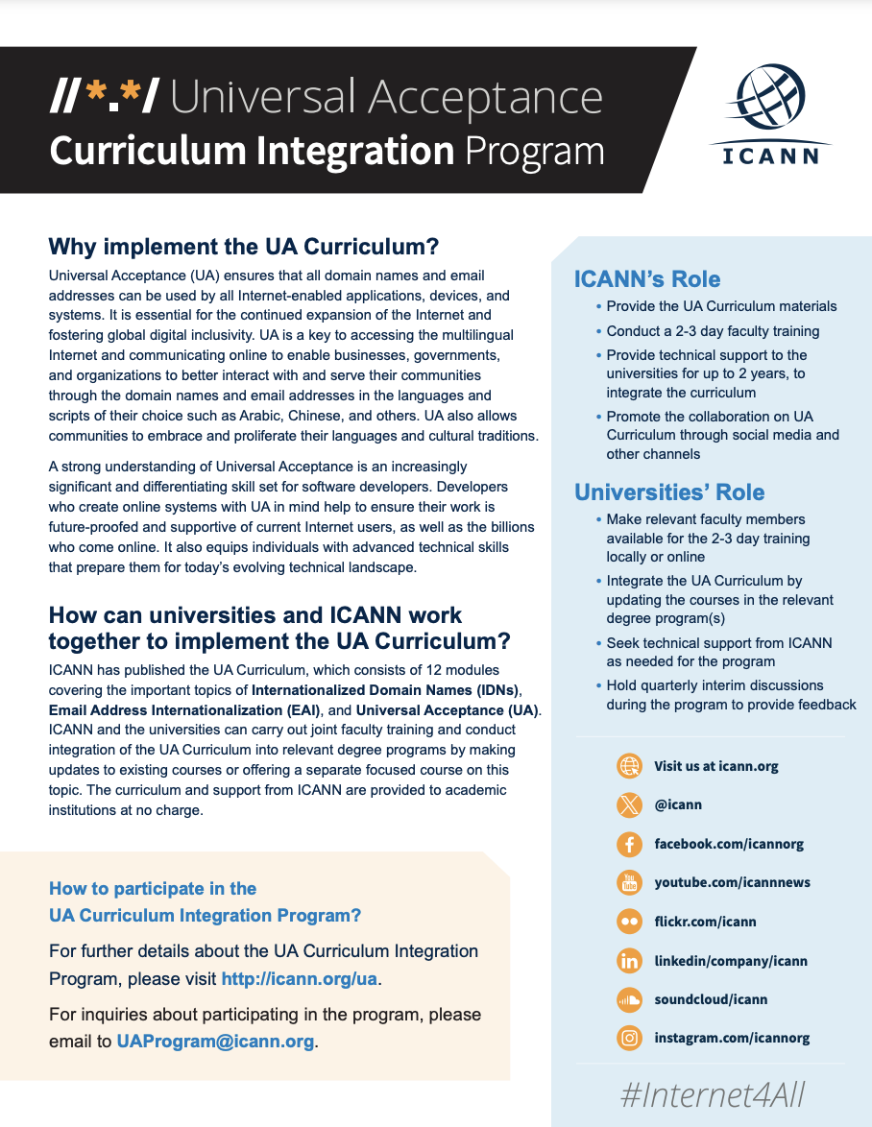
ما هو دورك: القطاع الأكاديمي
ترقية أنظمة البريد الإلكتروني لدعم تدويل عناوين البريد الإلكتروني EAI.
تحديث مناهج تكنولوجيا المعلومات لتشمل تدريس وتعلم مفاهيم أسماء النطاقات المدوَّلة والقبول الشامل والبرمجيات القائمة على التدويل.
راجع برنامج تكامل مناهج القبول الشامل
تدريب أعضاء هيئة التدريس والطلاب على تبني ممارسات القبول الشامل UA في تطوير البرمجيات.
التوعية بقضايا القبول الشامل UA وحلولها في المجتمع التقني المحلي.

Slide 23
ما هو دورك: المجتمع التقني
تنفيذ أنشطة تدريبية وتعليمية تسمح لمطوري البرامج ومديري المشاريع بمعالجة المشكلات المتعلقة بالقبول الشامل UA.
اختبار ومعالجة المشكلات المتعلقة بالقبول الشامل UA في منتجاتك وخدماتك.
اختبار أسماء النطاقات وعناوين البريد الإلكتروني في المجموعة التوجيهية للقبول الشامل 004.
الإبلاغ عن الأخطاء المتعلقة بالقبول الشامل UA في المنتجات والخدمات الأخرى.
العرض
التخزين
العملية
التحقق من الصحة
القبول

Slide 24
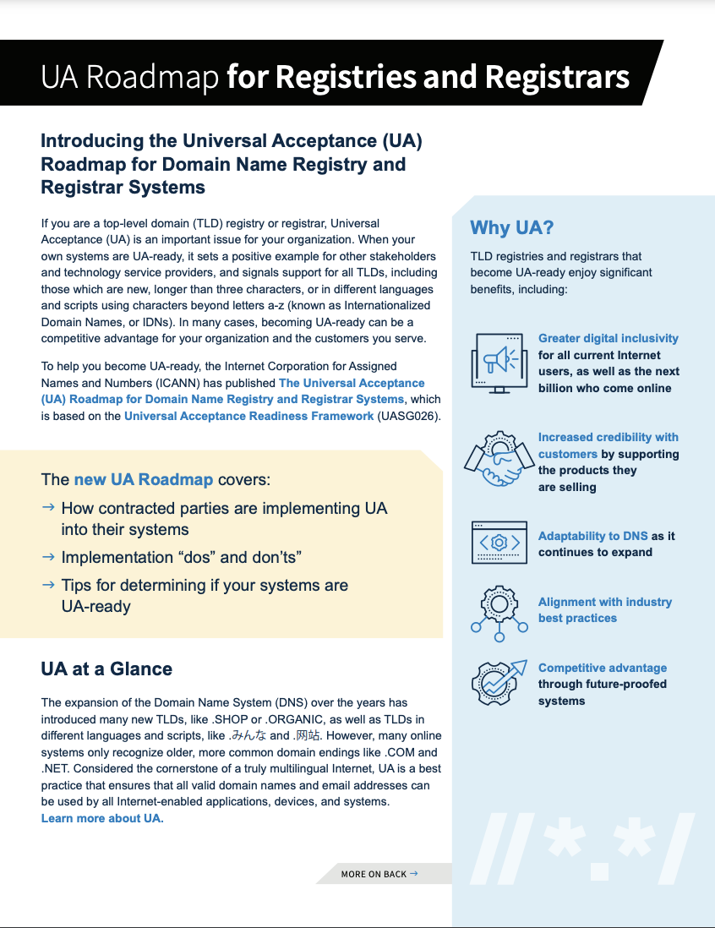
ما هو دورك: سجلات وأمناء سجلات النطاقات
تقييم الثغرات المتعلقة بالقبول الشامل UA في الأنظمة التي تواجه العملاء.
ترقية الأنظمة التي تواجه العملاء لدعم القبول الشامل UA؛ تتوفر خارطة طريق القبول الشامل UA لأنظمة سجلات وأمناء سجلات أسماء النطاقات كدليل.
التوعية بالقبول الشامل UA مع أصحاب المصلحة في أعمالك وتشجيعهم على ترقية أنظمتهم أيضًا.

Slide 25
ما هو دورك: مالك النطاق / المسجل
التحقق مع موفر خدمة الإنترنت (ISP) لديك الذي يستضيف موقع الويب والبريد الإلكتروني لمعرفة إن كانت خدماتهم جاهزة للقبول الشامل UA.
التحقق مع مسؤول موقع الويب والبريد الإلكتروني لديك إن كان موقع الويب والبريد الإلكتروني جاهزين للقبول الشامل UA. وإن لم يكن الأمر كذلك، ففكر في أخذ زمام المبادرة لتحديثه وجعله جاهزًا للقبول الشامل UA.
التوعية بالقبول الشامل UA مع موفر خدمة الإنترنت ISP لديك، ومطوري الويب ومسؤول البريد الإلكتروني، والطلب منهم تحديث أنظمتهم لتكون جاهزة للقبول الشامل UA.
إحالتهم إلى تقرير جاهزية القبول الشامل UA للعام المالي 2023 للحصول على مزيد من المعلومات. وربما تفكر في استخدام قالب الخطابات أو عوضًا عن ذلك تسجيل المشكلة.

Slide 26
جهود إضافية من منظمة الأمم المتحدة للتربية والعلوم والثقافة "اليونسكو" وICANN لتعزيز وتقوية الإدماج الرقمي
تجري منظمة الأمم المتحدة للتربية والعلوم والثقافة "اليونسكو" العديد من البرامج من أجل تعزيز التعددية اللغوية على الإنترنت.
وتطلق ICANN الجولة القادمة من نطاقات gTLD الجديدة من أجل تعزيز الإدماج الرقمي.
تسلط الأقسام التالية الضوء على هذا العمل الذي تقوم به منظمة الأمم المتحدة للتربية والعلوم والثقافة "اليونسكو" وICANN.

Slide 27
التزام منظمة الأمم المتحدة للتربية والعلوم والثقافة "اليونسكو" بتعزيز التعددية اللغوية
وضع المعايير من خلال صكوك شارعة
توصية 2003 فيما يخص تعزيز واستخدام التعددية اللغوية والوصول العام إلى مساحة الفضاء الإلكتروني
المناداة بإنترنت لغوي أكثر تنوعًا
المسار الإجرائي C8 للقمة العالمية حول مجتمع المعلومات: التنوع الثقافي والهوية والتنوع اللغوي والمحتوى المحلي
الشراكة مع منتدى حوكمة الإنترنت (IGF) تحت موضوع "اللغة والإدماج – الأسماء متعددة اللغات"
بناء القدرات من أجل تمكين المجتمع من تقديم محتوى لغوي متنوع
مجموعة أدوات "المبادرات الرقمية للشعوب الأصلية"
يهدف الأسلوب الرئيسي الثالث "التطبيع" إلى تعزيز القبول الشامل لاستخدام لغات الشعوب الأصلية
العمل مع الشركاء من أجل دعم مبادرات القواعد الشعبية
التعاون مع الشركات الفنية من أجل تطوير لوحات مفاتيح للغات الشعوب الأصلية

Slide 28
التعددية اللغوية والوصول العام إلى مساحة الفضاء الإلكتروني (2003)
توصية فيما يخص تعزيز واستخدام التعددية اللغوية والوصول العام إلى مساحة الفضاء الإلكتروني (2003)
وتركز التوصية على أربعة جوانب:
تسهيل الوصول إلى الشبكات والخدمات
تطوير محتوى وأنظمة متعددة اللغات
إعادة تأكيد التوازن العادل بين مصالح أصحاب الحقوق والمصلحة العامة
تطوير محتوى النطاقات العامة

Slide 29
العقد الدولي للغات الشعوب الأصلية
IDIL 2022-2032
لفت الانتباه إلى الخسارة الكبيرة في لغات السكان الأصليين والحاجة المحلة لحفظ وإحياء وتعزيز لغات الشعوب الأصلية
اتخاذ الخطوات العاجلة في المستويين الوطني والدولي.
الخطة الإجرائية العالمية للعقد الدولي للغات الشعوب الأصلية والمحددة في الناحية الموضوعية للتمكين الرقمي من أجل:
تمكين الشباب والمتخصصين من الشعوب الأصلة بالمهارات الرقمية والثقافة الإعلامية والفعالية على الإنترنت.
تعزيز تمثيل أفضل ووصول متعدد اللغات للغات الشعوب الأصلية في وسائل الإعلام والتكنولوجيا.
دعم وتعزيز الشراكات بين القطاع العام والخاص وتطوير معايير من أجل رقمنة اللغات ومشاركة الشعوب الأصلية في صناعة المحتوى.
تضطلع منظمة الأمم المتحدة للتربية والعلوم والثقافة "اليونسكو" بدول الوكالة الرئيسية بالنسبة لمبادرة "العقد الدولي"، بالتعاون مع إدارة الشئون الاقتصادية والاجتماعية التابعة للأمم المتحدة UNDESA وغيرها من الوكالات المعنية، ضمن الموارد الحالية.
تأسيس مجموعة عمل مخصصة ومفصلة من أجل العمل على الجودة الرقمية والنطاقات.

Slide 30
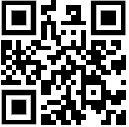
أطلس العالم للغات من منظمة الأمم المتحدة للتربية والعلوم والثقافة "اليونسكو"
أطلس لغات العالم هو أداة تفاعلية عبر الإنترنت توثّق حالة اللغات حول العالم، وتهدف إلى تقديم سجلات مفصّلة للغات لتكون أدوات تواصل وموارد معرفية في سياقيها الاجتماعي الثقافي والاجتماعي السياسي.
يغطي الأطلس 8,324 لغة موثقة بمعرفة الحكومات والمؤسسات والأوساط الأكاديمية، وما يزال قيد الاستخدام منها حوالي 7,000 لغة.
تتعاون اليونسكو مع نقاط الاتصال التي ترشحها الدول الأعضاء من أجل جمع وتوثيق التنوع اللغوي، وتقدم في الوقت نفسه تدريبًا لتعزيز قدرتها على التحول الرقمي.
يستكشف الأطلس استخدام واجهة برمجة التطبيقات (API) في تعزيز الوصول إلى الأدوات الرقمية مع التركيز على لغات الشعوب الأصلية واللغات ذات الموارد المنخفضة:
أداة الترجمة المتاحة على الإنترنت والتي تتيح بيانات مفتوحة من أحل ترجمات رفيعة المستوى.
نماذج تحويل الكلام إلى نص بالذكاء الاصطناعي.
قواميس لغات السكان الأصليين المتاحة على الإنترنت
/https://en.wal.unesco.org

Slide 31
برنامج نطاقات gTLD الجديدة من ICANN: الجولة القادمة وبرنامج دعم مقدم الطلب
تلوح في الأفق فرص جديدة للحصول على أحد نطاقات المستوى الأعلى العامة الجديدة (gTLD)، بما في ذلك أسماء النطاقات المدوَّلة (IDN).
من المتوقع أن يُفتح باب تقديم الطلبات للجولة القادمة في الربع الثاني من عام 2026.
ستساعد التوسعة القادمة لنظام أسماء النطاقات (DNS) الأشخاص والمؤسسات على إدارة تواجدهم وهويتهم على الإنترنت.
ستساعد أسماء النطاقات بمختلف اللغات والنصوص في بناء الإدماج الرقمي عبر الإنترنت.
سيفيد برنامج دعم مقدم الطلب (ASP) مقدمي الطلبات في المناطق المهمشة والأسواق الناشئة.
يشمل الدعم المالي وغير المالي لمقدمي الطلبات المؤهلين.
المزيد من التفاصيل حول هذين البرنامجين مشمول أدناه.

Slide 32
إنترنت أكثر شمولاً: برنامج دعم مقدم الطلب على نطاقات gTLD الجديدة
إتاحة الفرصة أمام المجتمعات، والمنظمات والمناطق حول العالم

Slide 33
برنامج نطاقات gTLD الجديدة
بدايةً منذ عام 2026، يمكن لشركات الأعمال والمجتمعات والحكومات وغيرها من المؤسسات تقديم طلب للحصول على نطاقات gTLD جديدة تكون مصممة للوفاء باحتياجاتهم.
إن برنامج نطاقات المستوى الأعلى العامة (gTLD) الجديدة عبارة عن مبادرة بقيادة المجتمع لتمكين التوسع المستمر في نظام أسماء النطاقات.
онлайн.
dance.
charity.
futbol.
paris.
baby.
host.
.公益
تزايد عدد نطاقات gTLD إلى أكثر من 1200 نطاق.
fast.
alibaba.
chase.
.みんな
com.
org.
Notes:
لقد بدأ الإنترنت بمجموعة بسيطة من نطاقات المستوى الأعلى العامة gTLD. وربما كان أشهرها على الإطلاق بالنسبة لكم هو نطاق com. أو نطاق org. أو نطاق net.
ومع تطور الإنترنت، فقد زاد عدد نطاقات المستوى الأعلى العامة gTLD. وأطلقت ICANN برنامج نطاقات gTLD الجديدة في 2012 لتشجيع الابتكار والتنافس واختيار المستهلك في مجال أسماء النطاقات. وبنهاية مارس/آذار 2021، كان هناك أكثر من 1,200 نطاق gTLD.

Slide 34
أسماء نطاقات جديدة، استخدامات جديدة
أمثلة على ذلك:
توفر الفرصة للمجتمعات والمؤسسات لإنشاء المساحة الخاصة بهم على الإنترنت.
تخدم مجتمعات
ثقافية وجغرافية
ولغوية ومتخصصة.
photography.
قائمة على صناعة محددة:
rugby.
bank.
playlist.new
الأدوات الإبداعية:
doc.new
durban.
nyc.
قائمة على أساس الموقع:
تدير وتؤمّن حضورك على الإنترنت.
تبني الثقة في العلامة التجارية والوعي بها.
网址.
.شبكة
قائمة على أساس النص:
.google
.apple
العلامات التجارية:
.blog
الهوية عبر الإنترنت:
Notes:
إن الغرض من نطاقات gTLD الجديدة توفير قدر أكبر من خيار المستهلك ويمكن استخدامها بعدة طرق ابتكارية. على سبيل المثال، تستخدم العديد من العلامات التجارية نطاق TLD للاستخدام الداخلي لتمكين موظفيها وفرقها الفنية من إعداد وإقامة صفحات بمساحات آمنة على الإنترنت.
يعزز نطاق bank. من الثقة في النظام المصرفي على الإنترنت وذلك من خلال خدمة الصناعات المالية فقط وتوفير موقع آمن وموثق ويسهل تحديده على الإنترنت.
تم إنشاء نطاق nyc. لإيضاح التنوع في وجهات النظر والأشخاص والأعمال التي تجعل من مدينة نيويورك تلك المدينة النابضة بالحياة.
أما نطاق new. ومن ناحية أخرى فيمكن استخدامه فقط لإنشاء مهمة جديدة، مثل فتح مستند Google Doc جديد أو إنشاء قائمة Spotify جديدة.
ويمكن أن تمثل نطاقات gTLD ثقافات وعلامات تجارية ومناطق جغرافية ومجتمعات ومصالح خاصة وغيرها المزيد (مثل نطاق community. وlondon. وsport.).

Slide 35
فرص نطاقات gTLD
التواصل مع مجموعات جديدة وخدمتها:
المناطق الجغرافية
(على سبيل المثال؛ المدن والمناطق)
المجتمعات والثقافات
الشركات والعلامات التجارية
مستخدمي النصوص المتنوعة
العملاء أو الأعضاء المستهدفين
الحكومات – المحلية والوطنية – والمنظمات الدولية الحكومية
Notes:
بالنسبة لشركات الأعمال، فإن نطاق gTLD يمثل فرصة للترويج للعلامات التجارية. علمًا بأن الفرص لا حصر لها تقريبًا، وهو ما يتيح لشركات الأعمال الفردية أو للمؤسسات التجارية أو قطاعات بأكملها وضع تسمية فريدة لكل منها على الإنترنت.
سوف تعود نطاقات gTLD الجديدة بالنفع على الأشخاص وشركات الأعمال والمجتمعات – بدءًا من المجتمعات المحلية للسكان الأصليين أو الدينية أواللغوية، وصولاً إلى الشركات والحكومات التي تود مخاطبة العملاء والدوائر باستخدام النصوص المحلية، ووصولاً إلى المجتمعات التي تتشارك بنفس الاهتمام أو القواسم المشتركة ولكنها مشتتة في جميع أنحاء العالم. فالفرصة متاحة أمام هذه المجموعات والكيانات في إبراز مجتمعها وقيمها وميزاتها الجغرافية أو الثقافية، من خلال نطاق gTLD جديد.

Slide 36
منافع تشغيل نطاق gTLD
إدارة العلامات التجارية
زيادة المصداقية
التحكم في السياسات
توفر نطاقات gTLD للمؤسسات القدرة على إحداث تأثير على نطاق عالمي.
فرص تحقيق الأرباح
المرونة والإبداعية
الأمن المعزز
التوطين
Notes:
بالإضافة إلى الحصول على "تسمية" أو اسم فريد، يمكن أن يوفر نطاق gTLD العديد من المزايا المحتملة:
الأمن المعزز: لمشغل السجل القدرة على تنفيذ تدابير أمنية مفصلة لذلك النطاق، وهو ما يقلل من خطر التهديدات السيبرانية مثل هجمات التصيُّد.
فرص تحقيق الأرباح: يمكن لمشغل سجل بيع أسماء نطاقات ضمن نطاق gTLD، وهو ما قد يحقق له دخلاً.
زيادة المصداقية: يمكن لنطاق gTLD تعزيز مصداقية وجدارة العلامة التجارية في عيون المستخدمين.
التحكم في العلامة التجارية: يوفر لك نطاق gTLD المزيد من التحكم في علامتك التجارية عبر الإنترنت.
المرونة والإبداعية: يمكنك باعتبارك مشغل السجل إنشاء أسماء نطاقات تكون أكثر صلة وإبداعية بالنسبة لتخصصك النوعي أو لمجال أعمالك.
التحكم في السياسات: في حين أن بعض القواعد موضوعة من خلال سياسات ICANN القائمة على التوافق في الآراء، إلا أن مشغل السجل بشكل عام لديه حرية إعداد وضبط سياسات التسجيل من أجل نطاق gTLD، بما في ذلك مَن بإمكانه تسجيل أسماء النطاقات ضمن نطاق gTLD الخاص بك والأغراض الكامنة وراء ذلك.
التوطين: إن امتلاكك لنطاق gTLD الخاص بك يتيح إمكانية توفير أسماء نطاقات موطّنة حسب اللغات المحلية ويخدم مناطق ولغات محددة، الأمر الذي يؤدي إلى تحسين الوصول على المستوى العالمي.

Slide 37
معايير دعم مقدم الطلب
العناية الواجبة للأعمال العامة
لكي يكون مقدمو الطلبات مؤهلون للحصول على المساعدة من خلال برنامج دعم مقدم الطلب، يجب عليهم إثبات ما يلي:
العناية الواجبة للمسئولية العامة
الاحتياج المالي
الاستمرارية المالية
حالة الكيان المؤهل
Notes:
تشمل معايير التقييم للتأهل ما يلي:
العناية الواجبة للأعمال
العناية الواجبة للمسؤولية العامة
الاحتياج المالي
الاستمرارية المالية
حالة الكيان المؤهل
دليل كامل لعملية طلبات برنامج دعم مقدم الطلب ASP متوفر في دليل برنامج ASP – وسوف نتحدث أكثر حول هذا الأمر في غضون دقائق.

Slide 38
برنامج دعم مقدم الطلب
إن التقديم على نطاق gTLDأمر مكلف وقد يكون بعيد المنال بالنسبة لكثيرين. ويجعل برنامج دعم مقدم الطلب تقديم طلب للحصول على نطاق gTLD جديد أكثر سهولة ومتاحاً للكيانات غير القادرة على ذلك بسبب القيود المالية والقيود على الموارد الأخرى.
يجب أن يكون المرشحون من ضمن أنواع الكيانات التالية:
شركات الأعمال الصغيرة ومتناهية الصغر التي تعد مشروعات اجتماعية أو تعمل في دول ذات اقتصاد أقل نموًا.
منظمات السكان الأصليين/القبلية
المنظمات الحكومية الدولية
المؤسسات غير الربحية،
وغير الحكومية والخيرية
Notes:
لتقديم طلب إلى برنامج دعم مقدم الطلب، يجب أن يكون مقدمو الطلبات من ضمن هذه الكيانات:
مؤسسة غير ربحية أو غير حكومية أو خيرية؛
من المنظمات الحكومية الدولية؛
منظمات السكان الأصليين أو المنظمات القبلية؛
أو شركات الأعمال الصغيرة التي تدير مشروعًا اجتماعيًا أو الكائنة في دولة نامية.
يجب أن يثبت مقدمو الطلبات أنهم ضمن واحد من أنواع الكيانات الواردة في هذه القائمة مع تقديم المستندات الثبوتية المؤكدة لذلك.

Slide 39
محفظة دعم مقدم الطلب
يوفر برنامج دعم مقدم الطلب مجموعة من المساعدات المالية وغير المالية للكيانات الجديرة والمؤهلة لذلك.
الدعم غير المالي
مواد التدريب: التقديم للحصول على نطاق gTLD، وكيف تصبح مشغل سجل
تنمية القدرات/برنامج الارشاد
الوصول إلى استشاري لمساعدة مقدم الطلب
قائمة بمزودي الخدمات المهنية التطوعية
الدعم المالي
تخفيض بنسبة 75-85% في رسوم تقييم طلبات نطاقات gTLD
ائتمان العروض
تخفيض/إلغاء الرسوم الأساسية لمشغل السجل
Notes:
لكي يتأهل مقدمو الطلبات للحصول على الدعم، يوفر البرنامج سلسلة من المساعدة المالية وغير المالية من أجل مساعدة مقدمي الطلبات على التقدم من أجل الحصول على نطاقات gTLD.
تشمل المساعدة المالية تخفيضات في الرسوم (تخفيض ما بين 75-85%) استنادًا إلى الأموال المتاحة وعدد مقدمي الطلبات المؤهلين للحصول على الدعم.
ونسبة 75% هي الحد الأدنى لتخفيض الرسوم لمقدمي الطلبات المدعومين؛ ونسبة 85% هي الحد الأقصى للتخفيض بالنسبة لمقدمي الطلبات المدعومين.
ومن المهم ملاحظة أن تخفيضات الرسوم سوف تنطبق فقط على طلب نطاق gTLD واحد لكل مقدم طلب مدعوم.
مقدمي طلبات برنامج دعم مقدمي الطلبات المؤهلين الذين يشاركون في إجراءات حل التنافس في برنامج نطاقات gTLD الجديدة سوف يكونون مؤهلين أيضًا للحصول على ائتمان عروض.
تشمل المساعدة غير المالية الوصول إلى المواد والموارد التدريبية، وإلى مستشاري مقدم الطلب الذين يمكنهم المساعدة في دعم طلبك، والتطوع بالخدمات المتخصصة.

Slide 40
التواريخ الأساسية
الربع الثالث من 2026
أبريل/نيسان 2026
ديسمبر/كانون الأول 2025
نوفمبر 2024
دليل مقدم الطلب
تقديم الطلبات على برنامج دعم مقدم الطلب
تقديم طلب نطاق gTLD
من المتوقع فتح فترة تقديم الطلبات لنطاقات gTLD الجديدة في أبريل/نيسان 2026
ويعمل الدليل الإرشادي لمقدمي الطلبات بمثابة مورد أساسي وحيوي للبرنامج ومن المقدر أن يكون متاحًا في ديسمبر/كانون الأول 2025
فترة تقديم الطلبات لبرنامج ASP (19 نوفمبر 2024 - 19 نوفمبر 2025)
هذه التواريخ خاضعة للتغيير
Notes:
إليكم بعض التواريخ الهامة التي قد ترغبون بتدوينها. سوف يفتتح برنامج دعم مقدم الطلب لاستلام الطلبات في 19 نوفمبر/تشرين الثاني من العام الحالي. من المقدر أن يكون الإصدار النهائي من دليل مقدم الطلب لبرنامج نطاقات gTLD الجديدة جاهزًا في ديسمبر/كانون الأول 2025. ومن المتوقع أن يكون برنامج نطاقات gTLD الجديدة مفتوحًا لاستلام الطلبات في أبريل/نيسان 2026.

Slide 41
ابقوا على اطلاع.
انضم إلى القائمة البريدية عن طريق إرسال رسالة بالبريد الإلكتروني إلى: nextroundinfo@icann.org
الاستعلامات العامة: globalsupport@icann.org
التحديثات والأخبار: https://newgtldprogram.icann.org

Slide 42
موارد مفيدة لمقدمي طلبات الدعم
التوعية والمشاركة
الموقع الإلكتروني لبرنامج دعم مقدم الطلب
دليل برنامج دعم مقدم الطلب
الصفحة الموسوعية للمسار الفرعي لفريق IRT ببرنامج دعم مقدم الطلب
معلومات أساسية حول برنامج دعم مقدم الطلب
حالات استخدام لنطاقات gTLD
دورات منصة ICANN Learn التعليمية

Slide 43
المشاركة مع ICANN – برامج الزمالة والجيل القادم
يهدف برنامج الزمالة لمؤسسة ICANN إلى تعزيز تنوع نموذج أصحاب المصلحة المتعددين وذلك من خلال زيادة الفرص للأفراد من المجتمعات المهمشة والتي لم تحظ بفرص التمثيل اللازم لجعلهم مشاركين فاعلين في مجتمع ICANN.
تقدم بطلب للانضمام إلى برنامج الزمالة لمؤسسة ICANNللمشاركة.
تبحث مؤسسة ICANN عن الجيل القادم من الأفراد المهتمين بالمشاركة بنشاط في مجتمعاتهم الإقليمية وفي تشكيل مستقبل سياسة الإنترنت العالمية. فهناك الكثير من العمل الهام الذي يجري كل يوم في ICANN.
التقدم إلى برنامج الجيل القادم ICANN NextGen للمشاركة.

Slide 44
شارك في القبول الشامل UA!
لمزيد من المعلومات حول القبول الشامل UA، أرسل بريدًا إلكترونيًا إلى info@uasg.tech أو UAProgram@icann.org
اطلع على جميع مستندات القبول الشامل والمواد على: https://uasg.tech وعلى https://icann.org/ua.
متابعة المجموعة التوجيهية للقبول الشامل UASG على وسائل التواصل الاجتماعي واستخدم هاشتاج #Internet4All
المعلومات وآخر التطورات المجموعة التوجيهية للقبول الشامل: www.uasg.tech
تويتر: @UASGTech
لينكدإن: /https://www.linkedin.com/company/uasgtech
فيسبوك: /https://www.facebook.com/uasgtech

